Slide 1
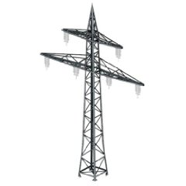
Funktionsweise des Siedewasserreaktors
Frischdampf
Turbine
Generator
Speisewasser
Kühlung
Speisewasser-
pumpe
Kondensator
Je mehr die Steuerstäbe aus den Brennelementen herausgefahren werden, desto mehr Leistung geben diese ab. Das Wasser siedet und der entstehende Dampf wird als Frischdampf aus dem Reaktor auf die Turbine geführt. Die Turbine treibt den Generator an der elektrischen Strom erzeugt und diesen über den Transformer ins Netz einspeist. Nach der Turbine wird der entspannte Dampf im Kondensator zu Wasser gekühlt und mittels der Speisewasserpumpe wieder in den Reaktor gefördert. Dort umfliesst das im Kondensator rückgekühlte Wasser die Brennelemente, und führt so deren Wärme ab.

